Slide 1
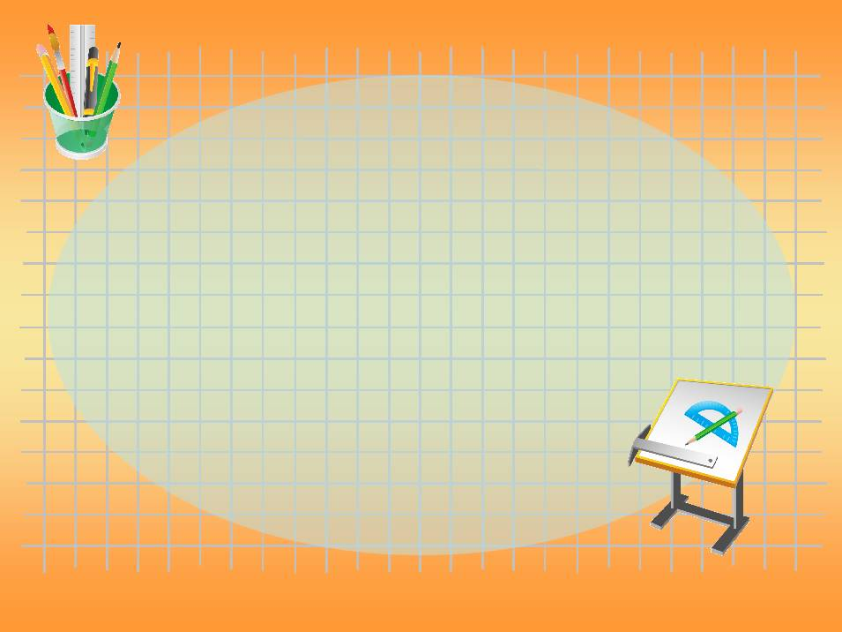
Задачи на повторение по геометрии. Трапеция.
Подготовка к ОГЭ – 2015
Учитель математики
МБОУ Заворонежская СОШ
Толмачева Л.А.

Slide 2
Задача №1
Сумма двух углов равнобедренной трапеции равна 140°. Найдите больший угол трапеции. Ответ дайте в градусах.
Решение.
Так как сумма односторонних углов трапеции равна 180°, в условии говорится о сумме углов при основании. Поскольку трапеция является равнобедренной, углы при основании равны. Значит, каждый из них равен 70°. Сумма односторонних углов трапеции равна 180°, поэтому больший угол равен 180° − 70° = 110°.
Ответ: 110

Slide 3
Задача № 2
Сумма двух углов равнобедренной трапеции равна 220°. Найдите меньший угол трапеции.
Ответ дайте в градусах.
Решение.
Так как сумма односторонних углов трапеции равна 180°, в условии говорится о сумме углов при основании. Поскольку трапеция является равнобедренной, углы при основании равны. Значит, каждый из них равен 110°. Сумма односторонних углов трапеции равна 180°, поэтому меньший угол равен 180° − 110° = 70°.
Ответ: 70.

Slide 4
Задача № 3
Найдите меньший угол равнобедренной трапеции, если два ее угла относятся как 1:2. Ответ дайте в градусах.
Решение:
Пусть x — меньший угол трапеции, а 2x — больший угол. У равнобедренной трапеции углы при основаниях равны, поэтому их сумма равна x + 2x + x + 2x = 6x. Поскольку она равна 360°, находим: х = 60°.
Ответ: 60.

Slide 5
Задача№ 4
В равнобедренной трапеции известны высота, меньшее основание и угол при основании. Найдите большее основание.
Решение:

Slide 6
Задача № 5
Ос­но­ва­ния тра­пе­ции равны 4 и 10. Най­ди­те боль­ший из от­рез­ков, на ко­то­рые делит сред­нюю линию этой тра­пе­ции одна из её диа­го­на­лей.
Решение:

Slide 7
Задача №6
В тра­пе­цию, сумма длин бо­ко­вых сто­рон ко­то­рой равна 24, впи­са­на окруж­ность. Най­ди­те длину сред­ней линии тра­пе­ции.
Ре­ше­ние.
Пусть сто­ро­ны тра­пе­ции равны a, b, c, d. В вы­пук­лый четырёхуголь­ник можно впи­сать окруж­ность тогда и толь­ко тогда, когда суммы длин про­ти­во­по­лож­ных сто­рон равны: a + c = b + d = 24. Длина сред­ней линии равна по­лу­сум­ме длин ос­но­ва­ний: 24/2 = 12.
Ответ: 12.

Slide 8
Задачи для самоконтроля.
Най­ди­те боль­ший угол рав­но­бед­рен­ной тра­пе­ции ABCD, если диа­го­наль АС об­ра­зу­ет с ос­но­ва­ни­ем AD и бо­ко­вой сто­ро­ной АВ углы, рав­ные 25° и 40° со­от­вет­ствен­но.
Най­ди­те боль­ший угол рав­но­бед­рен­ной тра­пе­ции ABCD, если диа­го­наль АС об­ра­зу­ет с ос­но­ва­ни­ем AD и бо­ко­вой сто­ро­ной АВ углы, рав­ные 25° и 40° со­от­вет­ствен­но.
Около тра­пе­ции, один из углов ко­то­рой равен 49°, опи­са­на окруж­ность. Най­ди­те осталь­ные углы тра­пе­ции.

Slide 9
4. Высота равнобедренной трапеции, проведенная из вершины С делит АД на отрезки длиной 1и5.
Найдите длину основания ВС.
5. Бис­сек­три­сы углов A и B при бо­ко­вой сто­ро­не AB тра­пе­ции ABCD пе­ре­се­ка­ют­ся в точке F. Най­ди­те AB, если AF = 24, BF = 32.
6. В тра­пе­ции ABCD AB = CD, ∠BDA = 49° и ∠BDC = 13°. Най­ди­те угол ABD. Ответ дайте в гра­ду­сах.

